Slide 1
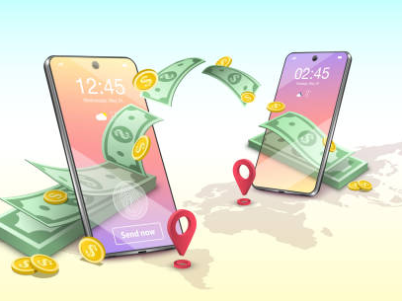
Marina Ivkić-Pejić
Financijske prijevare
Ishodi:
razlikovati različite tehnike prijevara
prepoznati načine zaštite od prijevara
FINANCIJSKE PRIJEVARE

Slide 2
Povijest financijskih prijevara
Evolucijom ljudskog roda od početka do danas ono što se nikako nije moglo iskorijeniti jest glad za novcem i moći gdje ljudi ne biraju sredstva kako ih steći.
Stoga postoje brojne zabilješke u povijesti o pokušaju prijevara ili o pokušaju donošenja zakona gdje se te prijevare pokušavaju spriječiti.

Slide 3
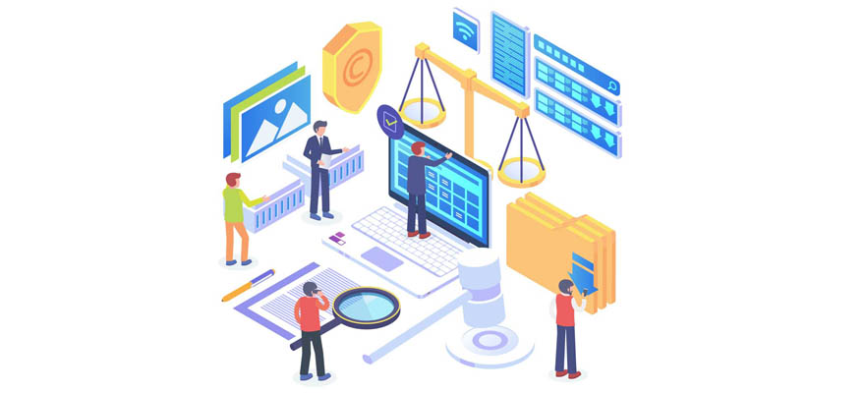
Što su financijske prijevare i kada su nastale?
Financijska prijevara događa se kada osoba, odnosno ulagatelj pretrpi financijski gubitak zbog ulaganja na temelju obmanjujućih, nepoštenih ili lažnih poslovnih praksi.
Neke od tehnika koje se koriste pri financijskim prijevarama su fantomsko bogatstvo, oskudnost, kredibilitet izvora, društveni konsenzus i reciprocitet.

Slide 4
Financijske prijevare nisu isključivo tehnike prijevare, već i marketinške tehnike s kojima se svakodnevno susrećemo pa ne izazivaju automatsku sumnjičavost.

Slide 5
Fantomsko bogatstvo
Tehnika je kojom se osobu mami s obećanjem nečega što nema, a želi.
To nešto je često bogatstvo koje ju čeka u budućnosti, visoki povrati na uloženi novac, laka zarada i slično.
Obećanje nagrade u budućnosti ili čak samo mogućnost da će dobiti nagradu u budućnosti, osobu motivira na preuzimanje rizika

Slide 6
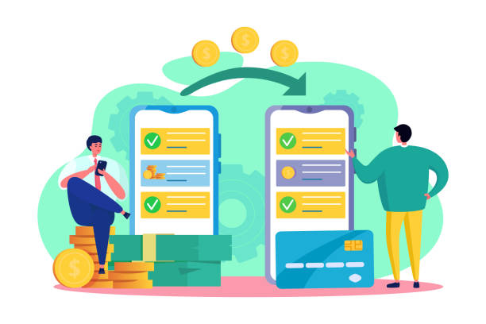
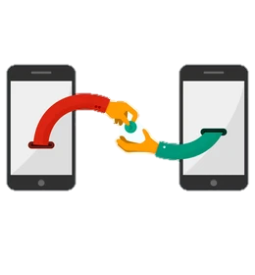
Taktika oskudnosti
Odnosi se na lažni osjećaj hitnosti zbog ograničenih zaliha, ograničenog vremena za reagiranje ili ekskluzivnosti ponude.
Motivirani smo reagirati na izjave poput „ova je ponuda dostupna ograničenom broju ljudi” ili „ovu ponudu možete iskoristiti još samo danas”

Slide 7
Kredibilitet izvora
Tehnika je koja iskorištava sklonost pojedinca da vjeruje osobama od autoriteta i organizacijama koje smatra legitimnima.
Načini kojima se prijevarnim porukama daje kredibilitet su lažno predstavljanje, korištenje profesionalnog jezika i stručnih termina.

Slide 8
Socijalni konsenzus
Jedan od načina na koji prevaranti utječu na žrtve financijskih prijevara.
Što nam se više čini da veći broj ljudi ima neki stav ili se ponaša na neki način, veća je vjerojatnost da ćemo im se pridružiti.
Prevaranti zato često navode velik broj osoba koji su profitirali od njihove ponude illi pružaju lažne izjave „sretnih dobitnika”

Slide 9
Reciprocitet
Fenomen kod kojeg se očekuje da ćemo na pozitivnu gestu odgovoriti drugom pozitivnom gestom.
Prevaranti koriste ovu tehniku tako da nam najprije poklone nešto zbog čega ćemo biti skloniji uzvratiti im uslugu i, na primjer, uložiti u njihov posao.

Slide 10
Vrste financijskih prijevara
Ponzijeva shema
Piramidalna shema
Lažni brokeri i investicijski savjetnici
Masovna marketinška prijevara
Krađa identiteta putem interneta (phishing)

Slide 11
Ponzijeva shema
Vrsta financijske prijevare koja mami ulagače obećavajući im abnormalno visoke povrate u kratkom vremenu, pa joj mnogi već desetljećima ne mogu odoljeti
Shema započinje tako da neki prevarant osnuje ustanovu za prikupljanje depozita (ili banku).
Prevarant poziva javnost da deponira novac kod institucije, nudeći visoke kamate.
Kamate se isplaćuju iz novca novih deponenata, dok prevarant udobno živi od starih depozita.
Čitava se shema raspada kad više nema dovoljno novih depozita kojima bi se pokrivale isplate kamata za stare depozite.
Prevarant se nada da će tada već živjeti pod novim imenom negdje u tropima, u zemlji koja nema zakon o ekstradikciji.

Slide 12
Piramidalna shema
Vrsta prijevare u kojoj prevarant zavarava ljude da izvrše plaćanje uz obećanje da će dobiti neizmjerne pogodnosti.
Vrlo je uobičajen način davanja provizije, povrh te isplate za onog koji dovedu novog partnera u shemu i povećanja vrijednosti za one na vrhu koji se naziva eksponencijalni rast.
Sheme piramida imaju različite oblike; počele su kao lanac poštom, postojao je popis imena i adresa, tko je primio prvo pismo tražen je mali novac.
I tako nastavljaju dalje, svaki put kad je poslano pismo, prvi je dobio veći dio tog novca

Slide 13
Lažni brokeri i investicijski savjetnici
Prevaranti se predstavljaju kao trgovci i nude niz ulagačkih mogućnosti, uključujući ulaganja u dionice, zemljište, zlato i drago kamenje, ugljični kredit, vino, gospodarske grane u nastajanju ili farmaceutiku.
Pozivatelji koriste agresivne prodajne metode i često tvrde da ćete propustiti izvanrednu priliku ne budete li djelovali istog časa.
Unatoč obećanjima o visokim prinosima, ulaganja obično budu bezvrijedna ili precijenjena.

Slide 14
Masovna marketinška kampanja
Riječ je o prijevari koja počinje masovnim slanjem pošte, telefonskim pozivima ili neželjenom e-poštom.
To također uključuje lažne financijske proizvode, dobrotvorne organizacije, lutrije, pozivnice i još mnogo toga, a žrtvama se obećavaju velike nagrade, nasljedstva i slični dobitci.
Za primitak takve dobiti najprije je potrebno platiti predujam, koji je predstavljen kao aktivacijska naknada, porez, trošak dostave i slično.

Slide 15
Krađa identiteta
Proces putem kojega prevaranti dobivaju pristup osjetljivim podacima poput korisničkih imena, lozinki ili podataka s kreditnih kartica slanjem lažnih elektroničkih ili tekstualnih poruka koje izgledaju kao da su ih poslale legitimne organizacije

Slide 16
Vishing
Sličan phishingu, ali se odnosi na lažne telefonske pozive u kojima se prevaranti predstavljaju kao zaposlenici banke ili druge poznate organizacije te od vas traže da novac s vlastitog računa prebacite na neki nepoznati račun.
Kako bi vas uspjeli nagovoriti, prevaranti vam prodaju neku uvjerljivu „priču”.

Slide 17
Krivotvorene mrežne stranice banaka
Koristi se lažna e-pošta banke s poveznicom na krivotvorenu mrežnu stranicu.
Jednom kada kliknete na poveznicu, koriste se razne metode prikupljanja vaših financijskih i osobnih informacija.
Takve stranice često prikazuju poruke hitnosti, skočne prozore, te lošiji dizajn i pogreške u pravopisu i gramatici.

Slide 18
Prijevara s kuririma
Prevaranti se često predstavljaju kao djelatnici banke ili policijski službenici te vas obavještavaju da postoje određeni problemi s vašom debitnom ili kreditnom karticom.
Obično kažu da će doći po karticu i PIN radi istrage, sprječavanja daljnje zloupotrebe ili povrata novca.

Slide 19
Malware
Zajednički naziv za štetne ili maliciozne programe koje prevaranti koriste kako bi pristupili vašem računalu.
Takvi su programi obično skriveni u privicima ili besplatnom sadržaju.
Koriste se za niz nezakonitih radnji kao što su krađa osobnih podataka, brisanje ili oštećivanje podataka, stvaranje botnet mreža i zaobilaženje sigurnosnih programa.

Slide 20
Prijevare prilikom internetske kupovine
Prevaranti će oglašavati proizvode/usluge koje ili ne postoje ili nisu njihove, a kako bi ih prodavali.
Uvjerit će vas na izravno plaćanje na njihov račun, ali vam roba nikada neće stići.

